Slide 1
DDOK
Tok
Chat Program_DDokTok하조
●●●●●●●●●
LOGIN
∨
자동로그인하기

Slide 2


Chat Program
15
● ● ●
조원정보 or 기타 넣고 싶은 정보
발표자
Name
Role
조원
김다예
Development leader
이재영
Presenter
우지현
Team leader
신준희
Scheduler

Slide 3
<
Chat Program
Thursday, July 19, 2015
DDokTok
Contents
Am 00:00
Topic
Design
Implementation
Demo video
Q&A
첫번째목차입니다
Am 00:00

Slide 4
DDokTok
Topic
Am 00:00
소켓 프로그래밍
기반 채팅 프로그램
+세부 기능 추가
(강퇴, 귓속말, 백업, 이모티콘)
첫번째목차입니다
Am 00:00

Slide 5
DDokTok
Design
Am 00:00
Server
Client
첫번째목차입니다
socket()
socket()
bind()
listen()
accept()
accept()
send
read()
write()
write()
read()
send
close()
close()
Am 00:00

Slide 6
DDokTok
Design
Am 00:00
Server
Client
첫번째목차입니다
socket()
socket()
bind()
listen()
[강퇴]
accept()
강퇴 명령
(Exit/사용자 이름)
accept()
read()
write()
write()
read()
(2) (0번째로 들어온 경우)
강퇴명령(shutdown)
close()
close()
Am 00:00

Slide 7
DDokTok
Design
Am 00:00
Server
Client
첫번째목차입니다
socket()
socket()
bind()
listen()
[귓속말]
accept()
귓속말 명령
(귓속말/받을사람/내용)
accept()
read()
write()
write()
read()
(2) 사용자가 지정한 사람에게만
메시지 전송
close()
close()
Am 00:00

Slide 8
DDokTok
Design
Server
Client
첫번째목차입니다
socket()
socket()
bind()
listen()
[백업]
accept()
백업 명령
(#save 입력)
accept()
read()
write()
write()
read()
(2) 백업파일 open (backup.txt), write
close()
close()

Slide 9
DDokTok
Design
Server
Client
첫번째목차입니다
socket()
socket()
bind()
listen()
[이모티콘]
accept()
이모티콘 변환 후 전송
((감정)->((이모티콘))
accept()
read()
write()
write()
read()
(2) 받은대로 전송
close()
close()

Slide 10
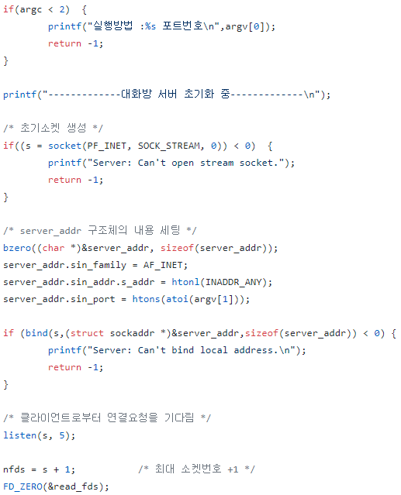
DDokTok
Implementation - server
Am 00:00
소켓 생성
소켓에 ip주소와 파일 실행시 입력 받은 port 번호 할당
첫번째목차입니다
Am 00:00

Slide 11
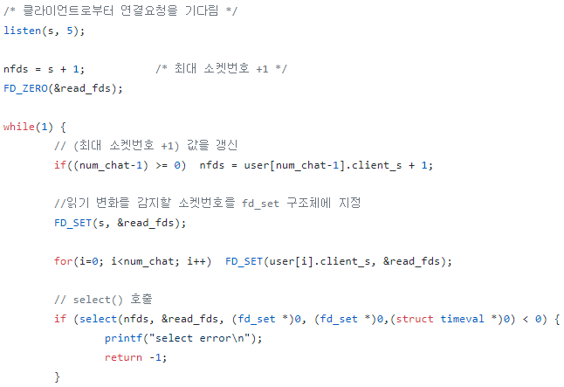
DDokTok
Implementation - server
Am 00:00
최대 접속수 5로 지정 & 클라이언트 수신 대기열 생성
select() 함수를 사용하여 클라이언트 다중 연결 처리
첫번째목차입니다
Am 00:00

Slide 12
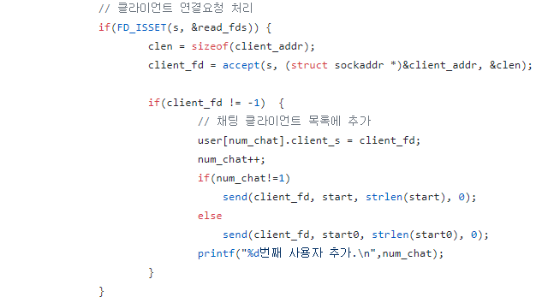
DDokTok
Implementation - server
Am 00:00
accept() 클라이언트의 연결요청 기다림
클라이언트의 요청 수락 후 클라이언트의 소켓번호 저장
첫번째목차입니다
Am 00:00

Slide 13
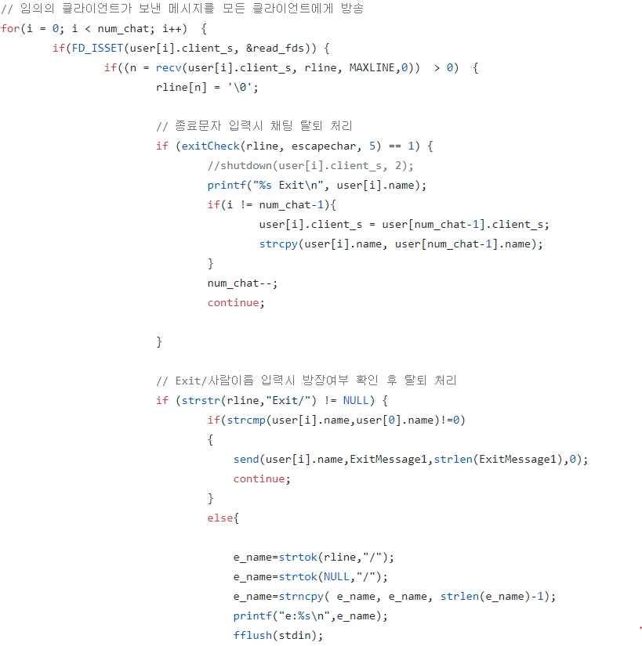
DDokTok
Implementation - server
Am 00:00
임의의 클라이언트가 보낸 메시지를 문자열에 저장
메시지에 종료 문자를 입력한 경우 채팅방에서 탈퇴 처리
첫번째목차입니다
Am 00:00

Slide 14
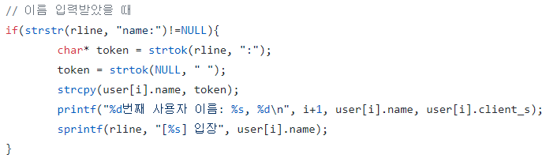
DDokTok
Implementation - server
Am 00:00
클라이언트가 이름을 입력한 경우
구조체에 사용자의 이름 저장
첫번째목차입니다
Am 00:00

Slide 15
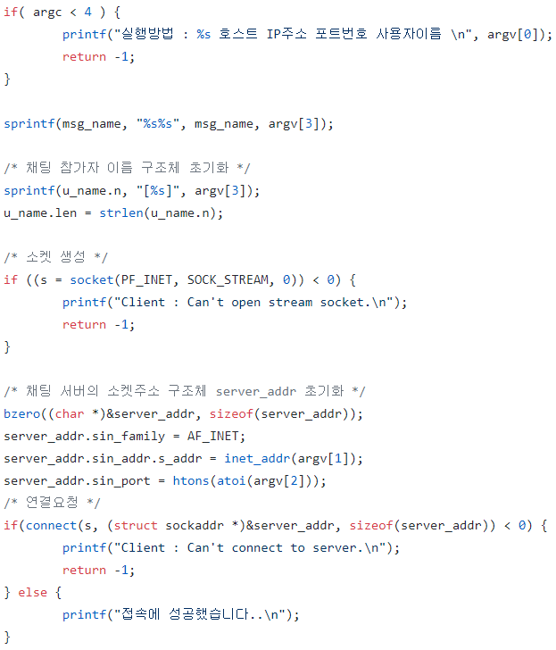
DDokTok
Implementation - client
Am 00:00
소켓 생성
IP주소와 port 번호로
서버에 연결
3. 접속 성공 문자 출력
첫번째목차입니다
Am 00:00

Slide 16
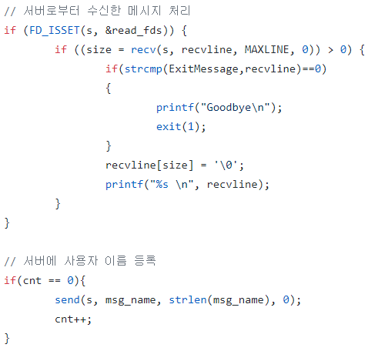
DDokTok
Implementation - client
Am 00:00
서버로부터 받은 메시지 출력
사용자 등록을 위해 서버에 이름 전송
첫번째목차입니다
Am 00:00

Slide 17
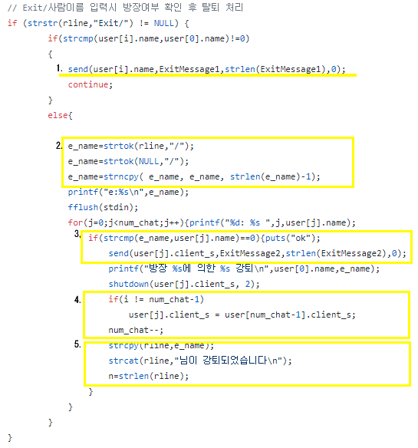
DDokTok
Implementation - 강퇴
Am 00:00
Exit/user이름
첫번째목차입니다
Am 00:00

Slide 18
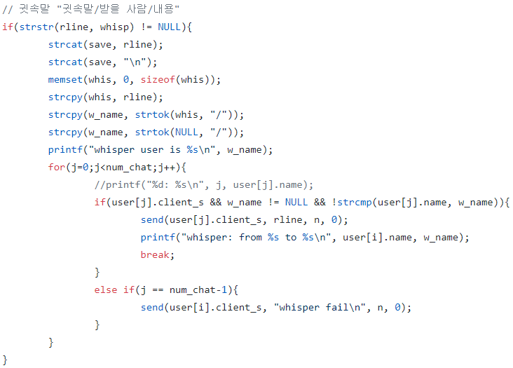
DDokTok
Implementation - 귓속말
Am 00:00
귓속말/받을사람/내용
첫번째목차입니다
Am 00:00

Slide 19
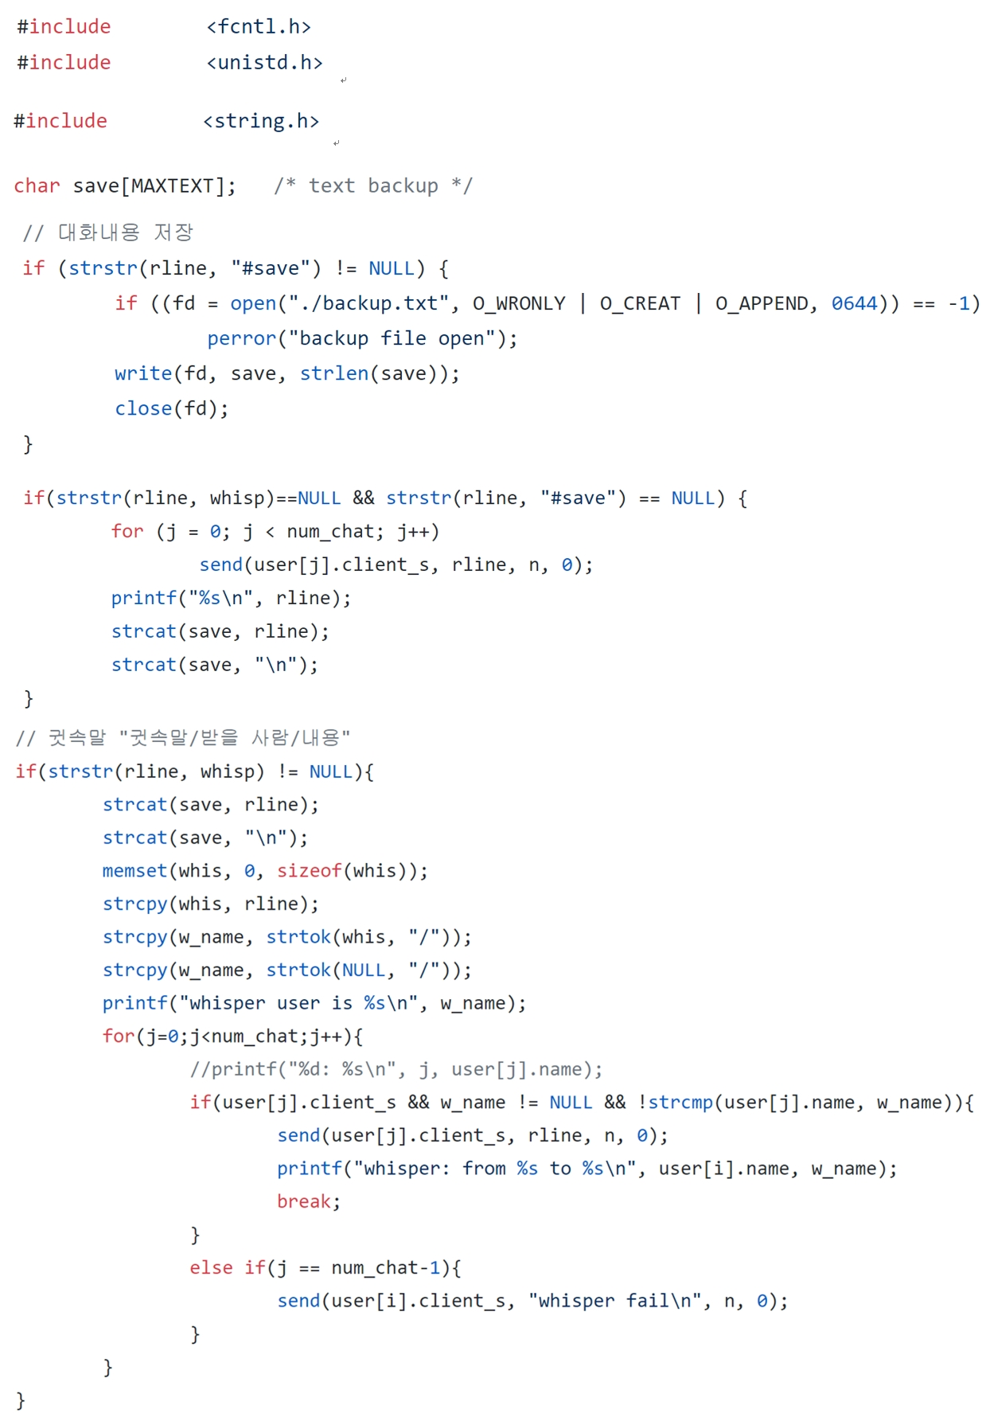
DDokTok
Implementation - Backup
Am 00:00
#save
첫번째목차입니다
Am 00:00

Slide 20
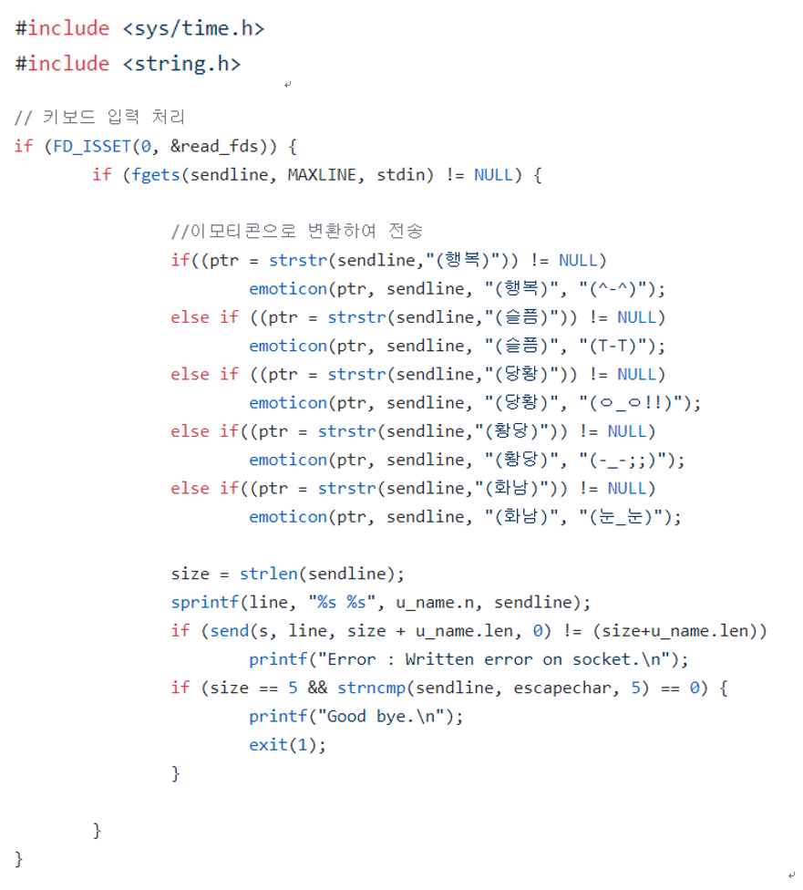
DDokTok
Implementation - Emoticon
Am 00:00
(Emotion)
첫번째목차입니다
Am 00:00

Slide 21
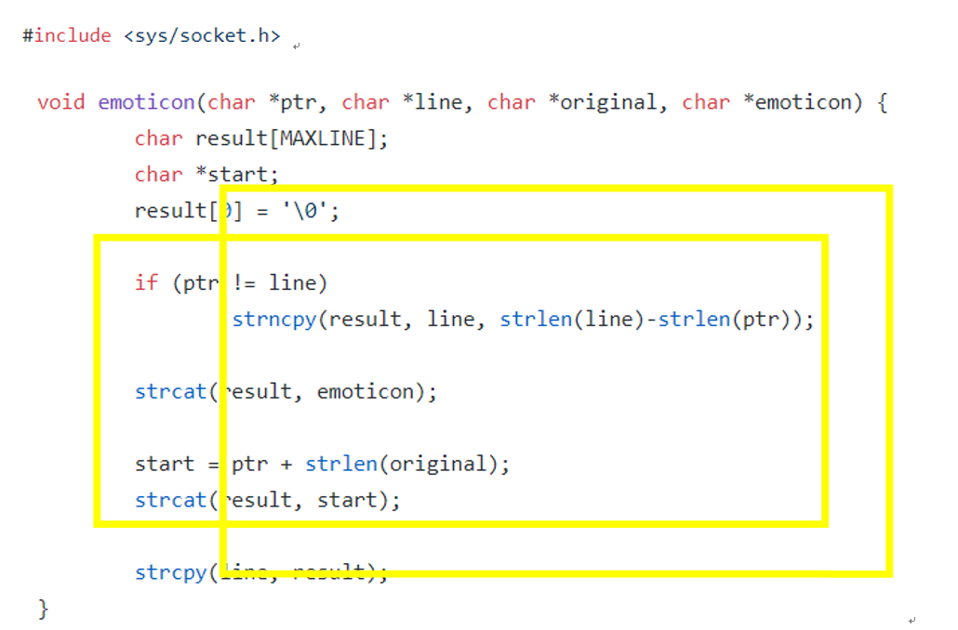
DDokTok
Implementation - Emoticon
Am 00:00
(Emotion)
첫번째목차입니다
Am 00:00

Slide 22
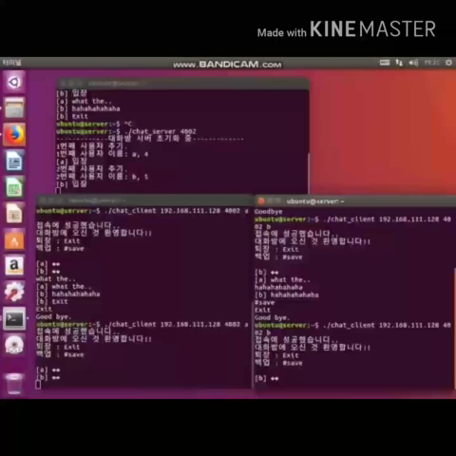
PPT
Demo Video
Am 00:00
첫번째목차입니다
Am 00:00

Slide 23




PPT
Thank you!
Am 00:00
감사합니다.
첫번째목차입니다
Am 00:00

Slide 24
PPT
Q&A
Am 00:00
Q&A
첫번째목차입니다
Am 00:00

